Slide 1

PartyClub
Seu site de festas

Slide 2

Participantes:
Breno Lucas
Guilherme Moreira
Gustavo Azi
Heitor Antunes
Lucas Erick
Wendy Luiza

Slide 3

Problema:

Slide 4
Problema:
Os usuários dependem atualmente de recomendações de amigos ou divulgações em redes sociais, como o Instagram, para encontrar eventos, o que limita suas opções e pode não atender plenamente seus interesses.

Slide 5

Justificativa:
Com o aumento da digitalização e da busca por informações na internet, há uma oportunidade para oferecer uma solução que facilite a descoberta de eventos de forma mais eficiente e personalizada, além de fornecer uma experiência completa aos usuários.

Slide 6

Proposta de Solução:

Slide 7

Desenvolver uma plataforma que disponibilize os melhores eventos, permitindo aos usuários encontrar entretenimento para seus finais de semana de forma mais fácil e conveniente. A plataforma incluirá indicadores de avaliação dos usuários, fotos de eventos passados e outras informações relevantes para ajudar na escolha do evento ideal. Além disso, as buscas e recomendações serão aprimoradas por inteligência artificial para melhorar a experiência do usuário.

Slide 8

Público-Alvo
O público-alvo são os usuários que buscam entretenimento e eventos para seus finais de semana, especialmente aqueles que utilizam a internet como fonte primária de informações. Também inclui produtores de eventos que desejam promover suas produções de forma mais eficaz e alcançar um público mais amplo.

Slide 9
Requisitos funcionais e não funcionais:
Necessidades:
Seguir a tendência atual do público e mandar um feedback.
Divulgação de festas e eventos pelo site.
Funcionalidades e qualidades:
O site deve apresentar notícias dinâmicas sobre eventos e festas com base no interesse do usuário.
O site deve ser publicado em um ambiente acessível na internet.

Slide 10
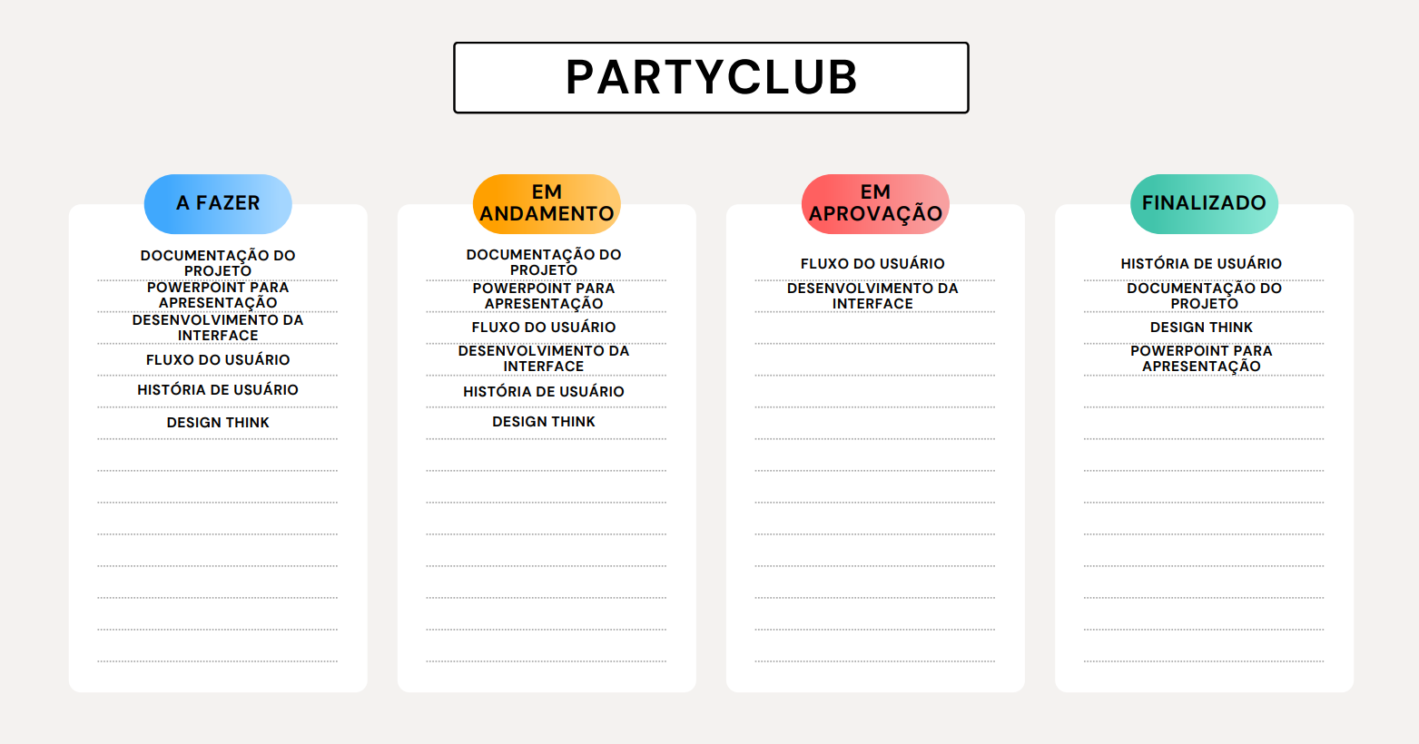
Metodologia Kanban:

Slide 11
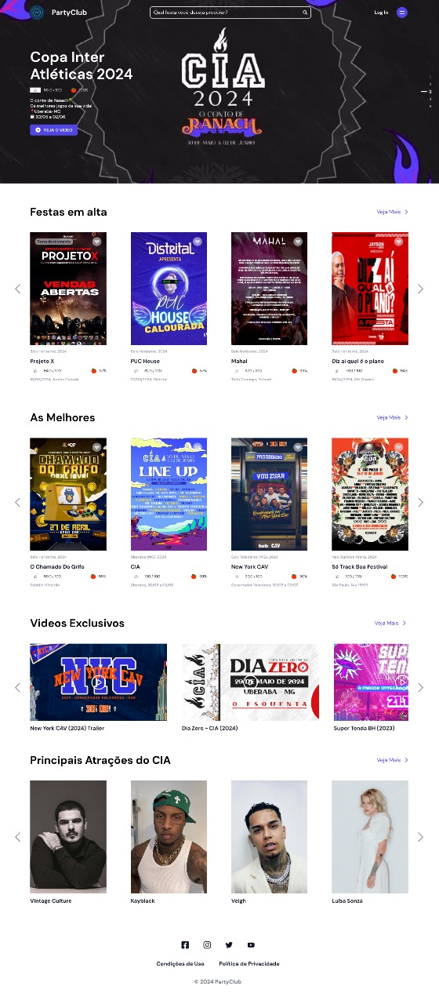
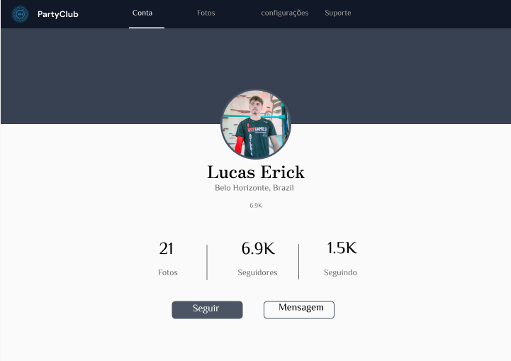
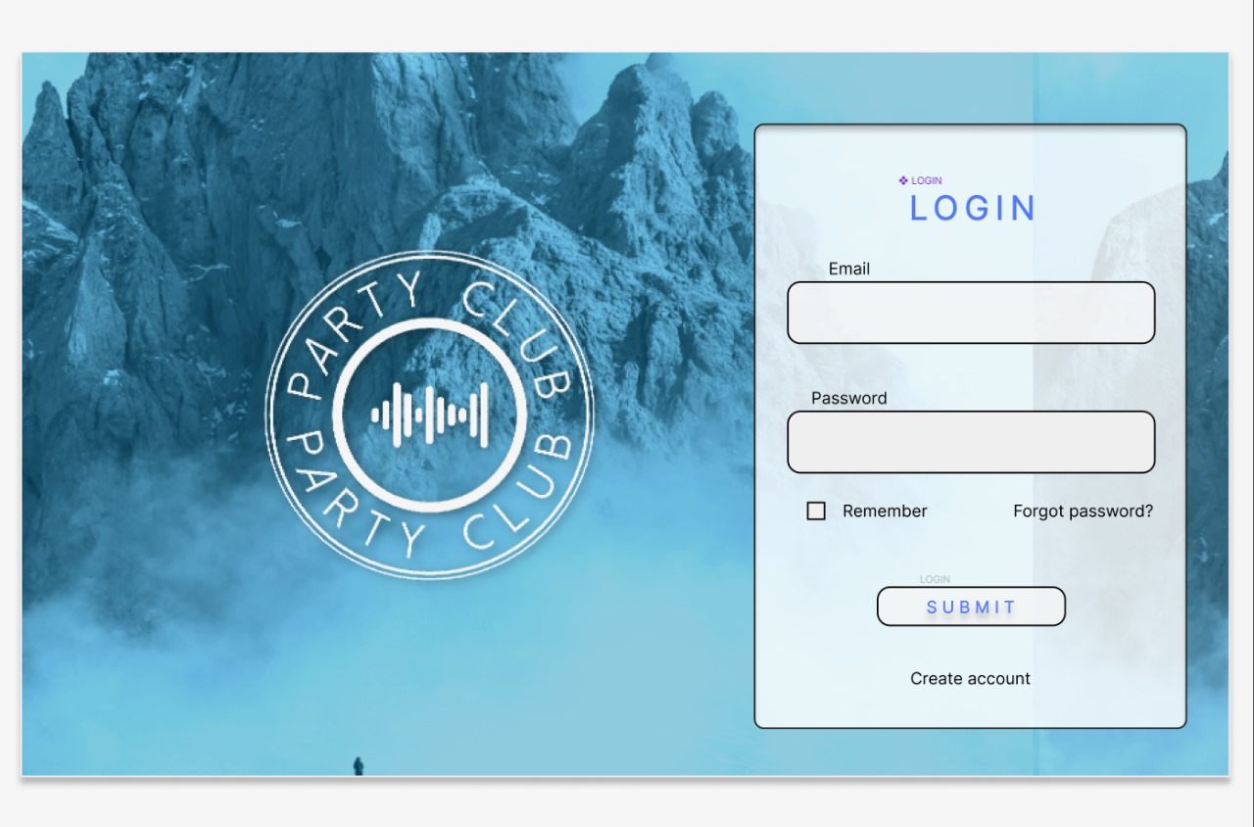
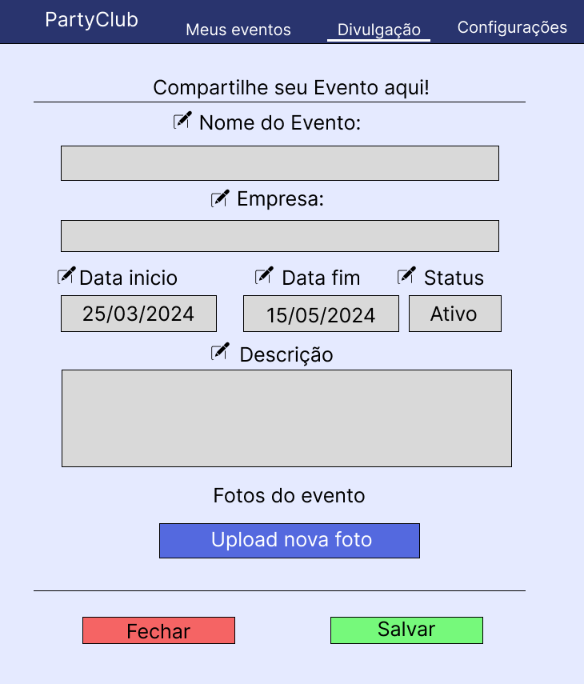
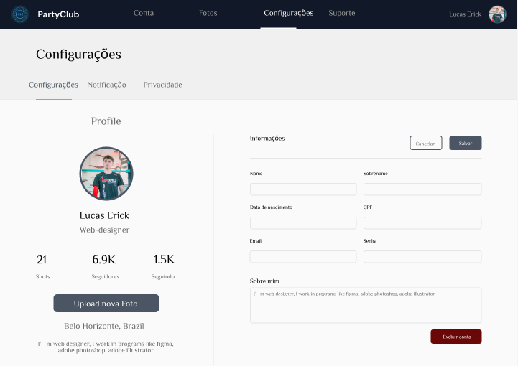
Templates:

Slide 12
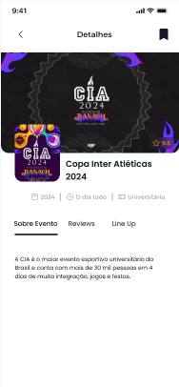
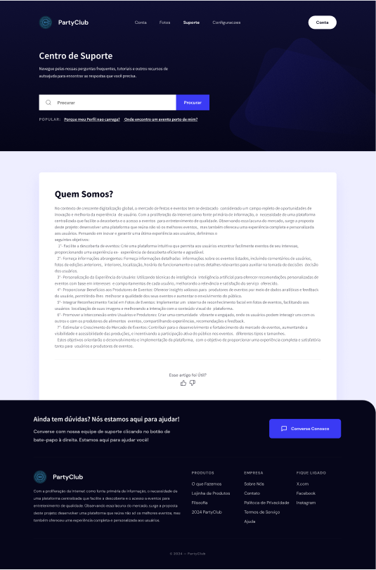
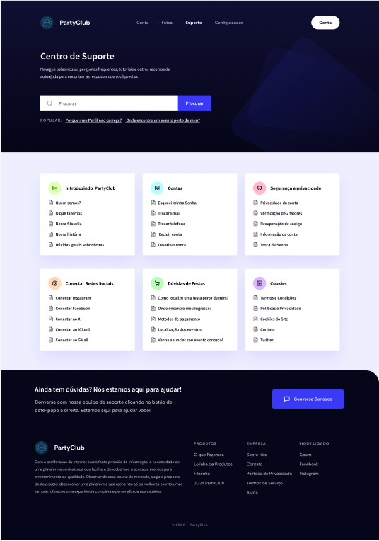
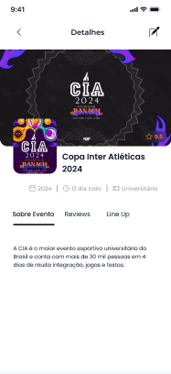

Slide 13

Resultados alcançados:

Slide 14

Muito obrigado!

